Slide 1
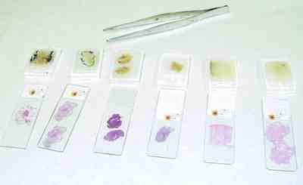


Biobancos: La importancia de las muestras de tumores
Fuente foto: Biobanco CIC
Nuria Ajenjo
Plataforma Red Nacional de Biobancos
Centro Nacional de Investigaciones Oncológicas
www.redbiobancos.es
www.cnio.es

Slide 2

Biobancos
¿Qué es un biobanco?
¿Cuál es su función/ utilidad?
¿Cómo funciona un Biobanco?
¿Qué tipo de muestras se almacenan en un Biobanco?
¿Con qué fines se usan las muestras biológicas y sus datos asociados?

Slide 3
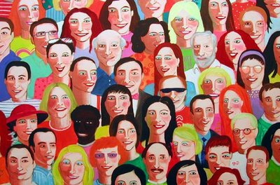
Investigación biomédica: conceptos básicos
«El objetivo fundamental de la investigación en el ámbito de la salud es profundizar en el conocimiento de los mecanismos moleculares, bioquímicos, celulares, genéticos, fisiopatológicos y epidemiológicos de las enfermedades y problemas de salud, y establecer las estrategias para su prevención y tratamiento» (¹ Plan Nacional de Investigación Científica, Desarrollo e Innovación Tecnológica, 2004-2007. Ministerio de Ciencia y Tecnología)
La investigación biomédica constituye un instrumento clave para incrementar el bienestar social y mejorar la calidad y expectativa de vida de los ciudadanos

Slide 4
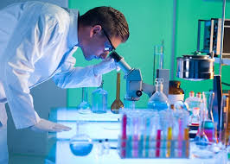
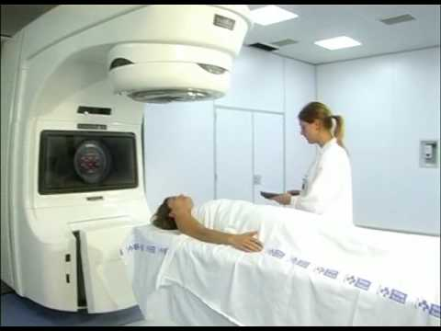

Investigación biomédica: conceptos básicos
Investigación Básica (preclínica)
Investigación Clínica
Investigación Epidemiológica
centrada en los pacientes: estudia la prevención, diagnóstico y tratamiento de las enfermedades y el conocimiento de su historia natural (por ej, los ensayos clínicos)
tiene por objeto a la población, y estudia la frecuencia, distribución, factores de riesgo e impacto en la salud pública, así como el impacto, que las acciones y recursos de los sistemas sanitarios tienen sobre la salud de la población
mejor conocimiento de los mecanismos moleculares, bioquímicos y celulares implicados en la etiopatogenia de las enfermedades

Slide 5
Investigación biomédica: conceptos básicos
Investigación Traslacional
Investigación Básica (preclínica)
Investigación Clínica
Investigación Epidemiológica
transferir y aplicar los conocimientos generados por la investigación básica para la mejora del diagnóstico, tratamiento, prevención y predicción

Slide 6
Investigación biomédica: conceptos básicos
Investigación Traslacional
Investigación Básica (preclínica)
Investigación Clínica
Investigación Epidemiológica
transferir y aplicar los conocimientos generados por la investigación básica para la mejora del diagnóstico, tratamiento, prevención y predicción
observaciones clínicas, tejidos humanos, imágenes de diagnóstico y muestras de sangre, es usado por los investigadores para desentrañar los secretos del cáncer

Slide 7
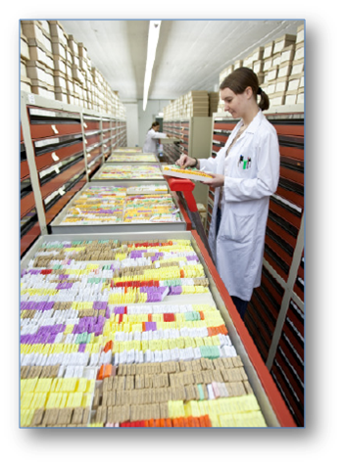
Investigación biomédica
La finalidad de la investigación es progresar en el conocimiento de las enfermedades y en su prevención, diagnóstico, pronóstico y tratamiento.
Esta investigación biomédica requiere recoger datos clínicos y muestras biológicas de pacientes y donantes sanos para analizarlos y obtener conclusiones con el objetivo de conocer mejor las enfermedades y avanzar su diagnóstico y/o tratamiento
Biobanco

Slide 8

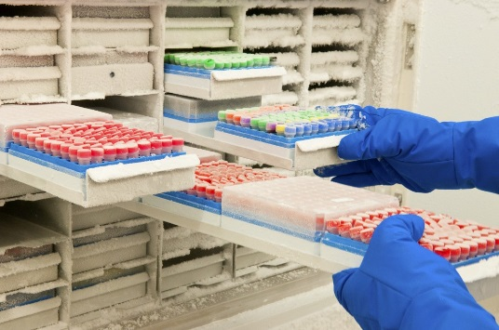
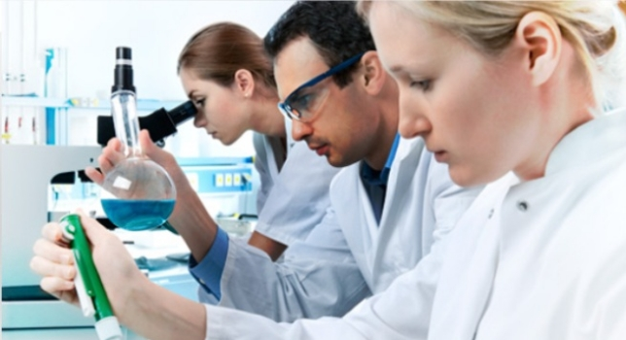
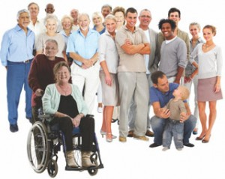
¿Qué es un Biobanco?
Ley 14/2007 de 3 de Julio: un biobanco es un establecimiento público o privado, sin ánimo de lucro, que acoge una colección de muestras biológicas concebida con fines diagnósticos o de investigación biomédica y organizada como una unidad técnica con criterios de calidad, orden y destino.
nexo de unión entre donantes, clínicos e investigadores
asegurar un tratamiento seguro y eficaz de las muestras biológicas y datos asociados

Slide 9
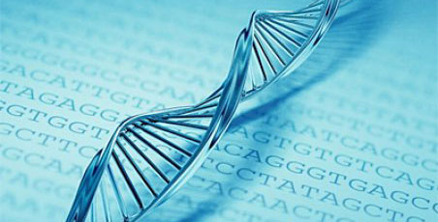
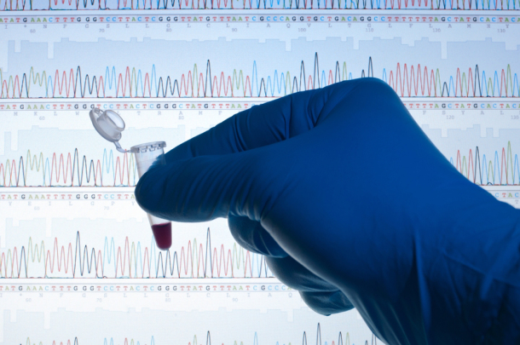
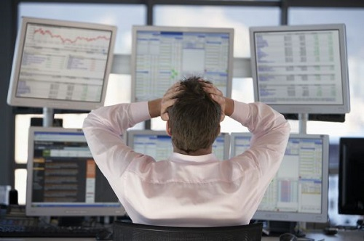
¿Porqué los biobancos?
Los grandes avances en la investigación en los últimos tiempos han supuesto:
Gran revolución tecnológica (técnicas de secuenciación genómica) que nos permite obtener ingente cantidad de datos
Problemas a la hora de analizar e interpretar estas cantidades de datos
3) Muchas de estas técnicas han puesto de manifiesto la necesidad de invertir obtención de calidad de muestras y protocolos normalizados

Slide 10

¿Porqué los biobancos?
Oct 03, 2011
Betting on the Bank
Allison Hubel
Director of the Biopreservation Core Resource
University of Minnesota
http://www.genomeweb.com/pcrsample-prep/betting-bank
“When the Cancer Genome Atlas started, what was thought to going to be easy failed miserably – less than 1 percent were functional for even extraction of nucleic acid.
So that kind of tells you that there is still a lot of work that needs to be done in biospecimen science to ensure high-quality samples that can be used for not only the techniques that we have available now, but the techniques that are in development”
Cuando comenzó el proyecto Atlas del Genoma del Cáncer (2006) se dieron cuenta de que sólo 1% muestras eran funcionales para la extracción de ácido nucleico.
Era necesario invertir en asegurar una alta calidad de las muestras para ser usadas no sólo con las técnicas de las que disponemos ahora, sino también de las que podamos disponer en el futuro.

Slide 11
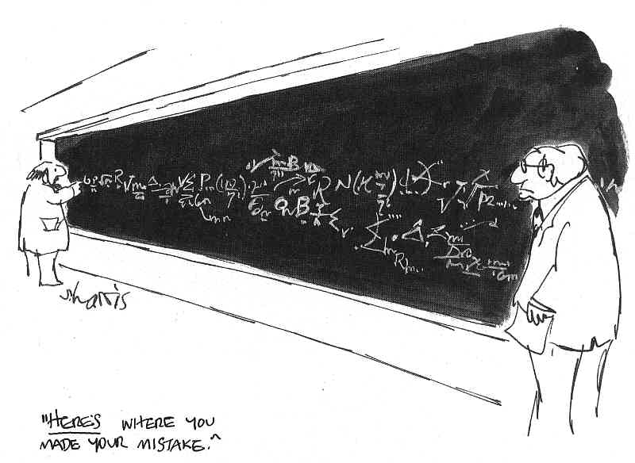
¿Porqué los biobancos?
Aquí es donde usted cometió el error!!
“La mayoría de los hallazgos de investigación son erróneos debido a un diseño incorrecto, incluyendo una inapropiada selección de muestras ”
  Ioannidis JPA. (2005) PLOS Medicine 2; E124.
Foto: http://www.sciencecartoonsplus.com

Slide 12
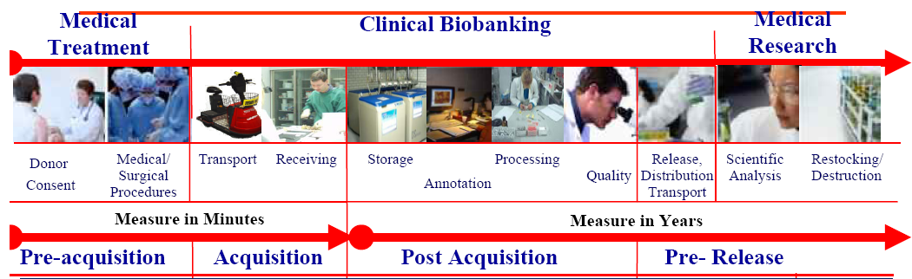
Biobancos: Estandarización de la organización para la colección de muestras
Antibiotics
Other drugs
Type of anesthesia
Arterial clamp time
Informed consent
...
Processing time
Temperature
Source
SOP’s
...
Storage media
Storage method
Freezing
Quality controls
Clinical data
Data standars
SOP’s
...
Study design
SOP’s
Cohort definition
Initial transfer
...

Slide 13




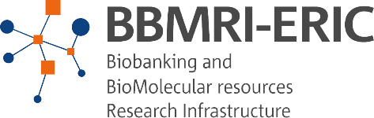
Biobancos: Un poco de historia…
Red Tumores
ReTBioH- ISCIII
(CNIO)
Plataforma RNB- ISCIII
(CNIO)
Colecciones
2001
2003
2006
2007
2009
2011
2014
España
España
Primeras colecciones hospitalarias:
Surgen de servicios Anatomía Patológica
Se desarrollan en hospitales con actividad investigadora
LIB
Red Biobancos Hospitalarios
RD1716/2011
Primera iniciativa cooperativa de Bancos de Tumores en España y Europa
Regulación de la investigación biomédica y uso de muestras biológicas
Requisitos de autorización y funcionamiento de los Biobancos
Registro Nacional de Biobancos autorizados
2000
2008
2013
Europa
Act on Biobanks en Islandia
(primera normativa que regula los Biobancos)

Slide 14
Biobancos: legislación
España
Ley 14/2007, de 3 de julio, de Investigación biomédica, que regula dicha investigación y, en particular:
Las investigaciones relacionadas con la salud humana que impliquen procedimientos invasivos. La donación y utilización de ovocitos, espermatozoides, preembriones, embriones y fetos humanos y sus células, tejido u órganos con fines de investigación biomédica y sus posibles aplicaciones clínicas.
El tratamiento de muestras biológicas
El almacenamiento y movimiento de muestras biológicas.
Los biobancos.
El Comité de Bioética de España y los demás órganos con competencias en materia de investigación biomédica.
Los mecanismos fomento de la investigación biomédica.
La Ley excluye de su ámbito:
Los ensayos clínicos con medicamentos y productos sanitarios, que se regirán por su normativa específica.
Las implantaciones de órganos, tejidos y células de cualquier origen que se regirán por lo establecido en la Ley 30/1979, de 27 de octubre, sobre extracción y trasplante de órganos.

Slide 15
Biobancos: legislación
España
Ley Orgánica 15/1999, de Protección de Datos Personales y normativa de desarrollo: datos especialmente protegidos, aquellos relativos a la salud
Datos de carácter personal: cualquier información concerniente a personas físicas identificadas o identificables (muestras biológicas como soporte de datos genéticos de carácter personal)
Ley 41/2002, reguladora de la autonomía del paciente y de los derechos y obligaciones en materia de información y documentación clínica.
Internacionales. Normas no vinculantes
•Recommendation Rec(2006)4 on research on biological materials of human origin (CE)
•Additional Protocol to the Convention on Human Rights and Biomedicine, concerning Biomedical Research (CE, 2005)
•Declaración Internacional sobre los datos genéticos Humanos, ( UNESCO, 2003)

Slide 16
Uso de muestras: opciones del donante
Almacenamiento y conservación de muestras biológicas de origen humano destinadas a investigación biomédica. Finalidades de la obtención de la muestra:
Proyecto: conservación de muestras para ser utilizadas en un proyecto de investigación concreto, salvo nuevo consentimiento expreso del sujeto fuente, en cuyo caso deben depositarse en un Biobanco o bien pasar a integrarse en una colección, que deberá estar registrada en el Registro Nacional de Biobancos para Investigación Biomédica.
Colecciones: las muestras que se incorporen a una colección, fuera del ámbito de un Biobanco, sólo podrán ser utilizadas para la finalidad concreta que conste en el documento de consentimiento, salvo nuevo consentimiento expreso para otra finalidad.
Biobancos: las muestras podrán utilizarse para cualquier investigación biomédica en los términos que prescribe la Ley, siempre que el sujeto fuente haya prestado su consentimiento en estos términos.

Slide 17

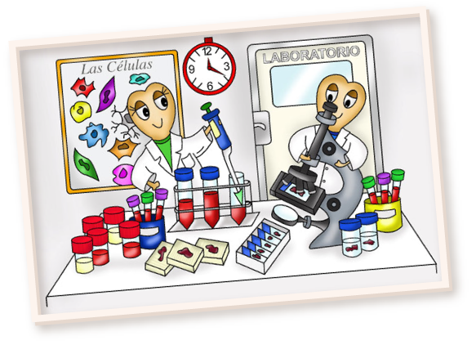
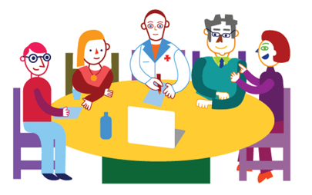


¿Cómo funciona un Biobanco?
Entrada de solicitud
Titular
Solicitud de muestras
Director Científico
Responsable del Fichero
Fuente foto: Instituto Roche
Fuente foto: Instituto Roche
Proyecto validado científicamente
Cesión de las muestras
Aprobación del proyecto por un Comité Ética
Acuerdo de Transferencia de muestras
Fuente foto: H. San Joan de Déu
Comité Ética
Comité Científico

Slide 18
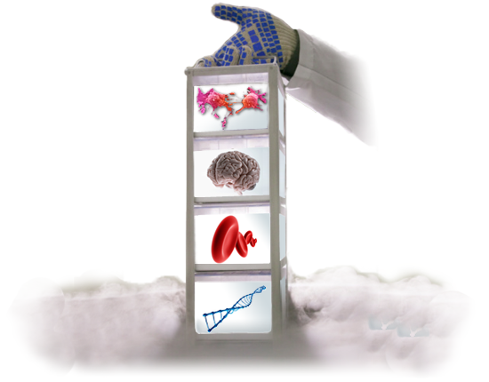
¿Qué tipo de muestras se almacenan en un Biobanco de investigación?
Sangre, tumores, huesos, ADN, cerebros, dientes, líneas celulares, médula ósea, fluidos corporales, lágrimas, uñas, todo tipo de órganos y tejidos...
Fuente foto: Biobanco Vasco

Slide 19
¿Para que utilizan nuestros investigadores a los biobancos?
Desarrollar herramientas de diagnóstico precoz
Para una mejor clasificación de los tumores: permitir agrupar pacientes basándose en su características genéticas y la probabilidad de obtener un respuesta positiva con determinados o nuevos fármacos (biomarcadores de pronóstico, respuesta a tratamientos)
Identificar los mecanismos de la enfermedad y con ello nuevas dianas terapéuticas
Validar nuevos fármacos

Slide 20
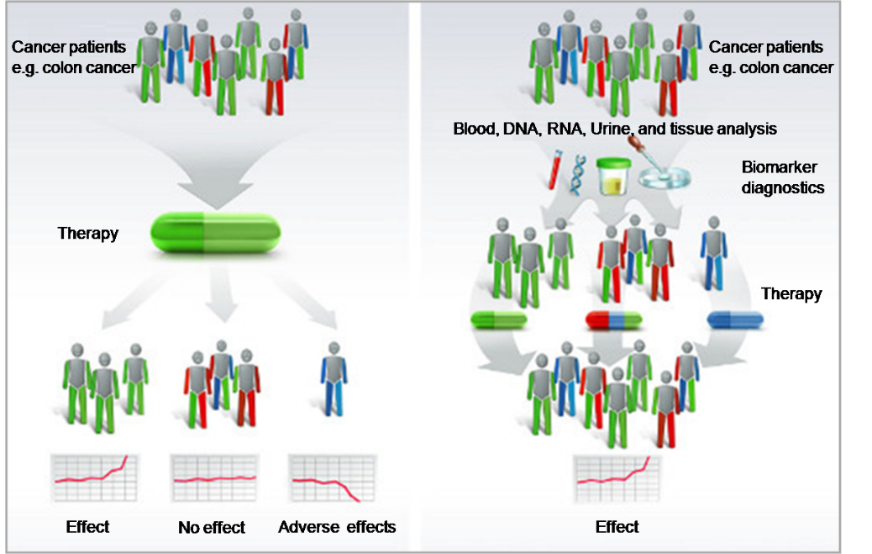
¿Para que utilizan nuestros investigadores a los biobancos?
La calidad de la muestra y sobretodo la información asociada a ella son el pilar básico en el que sustenta toda la investigación biomédica y la medicina personalizada del futuro.

Slide 21
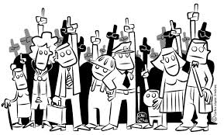
Donantes: ¿Cuáles son mis derechos?
¿Qué es un consentimiento informado?
¿Se puede revocar el consentimiento de usar mis muestras?
¿Qué muestras puedo donar?
¿A quién se le ceden mis muestras?
¿Qué hacen con las muestras que he donado?
¿Qué pasa con mis datos personales y mi historia clínica?
¿Puedo saber el resultado de las investigaciones?
¿Qué puedo esperar a cambio de ceder mis muestras?

Slide 22
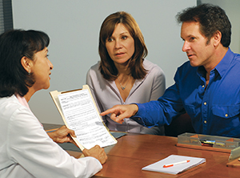
Donantes: Consentimiento informado
Consentimiento escrito, previo, libre, informado y expreso
Consentimiento: “manifestación de la voluntad libre y consciente válidamente emitida por una persona capaz, o por su representante autorizado, precedida de la información adecuada”
Es un documento que usted tendrá que firmar para:
dar su consentimiento para la obtención de sus muestras biológicas y su uso en investigación
y que
debe contener información adecuada sobre:
Naturaleza y Finalidad de la intervención
Riesgos y consecuencias
Revocación

Slide 23
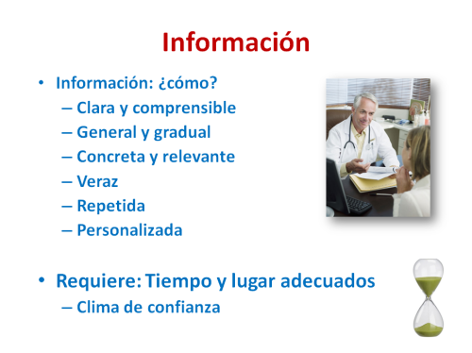
Donantes: Consentimiento informado
¿Cómo debe ser la información que se proporciona al paciente?
La comunicación de la información es un procedimiento necesario, que requiere tiempo, dedicación, tranquilidad y un clima de confianza, por lo que es difícil de asumir en el proceso asistencial habitual.
Requiere también la formación adecuada de las personas que comuniquen esta información.
Se debe animar al paciente/padres o tutores a que pregunten las dudas o los aspectos que puedan no haber entendido bien.
Según los casos se puede explicar en una primera entrevista y firmar el consentimiento en una segunda, después de meditar sobre ello.
Fuente: Hospital San Joan de Deu

Slide 24
Donantes: Consentimiento informado
Le informarán de:
La naturaleza y finalidad de la intervención
El tipo de muestras que va a ceder
Los riesgos o molestias que le puede ocasionar
Finalidad de la obtención: Sus muestras serán destinadas a un Proyecto de investigación, a formar parte de una Colección o serán almacenadas en un Biobanco, para ser puestas a disposición de proyectos de investigación relevantes, tras la aprobación de Comités Éticos y Científicos.
Tiene derecho a ser informado de los resultados de la investigación y a no ser informado
La cesión de las muestras es gratuita y altruista

Slide 25
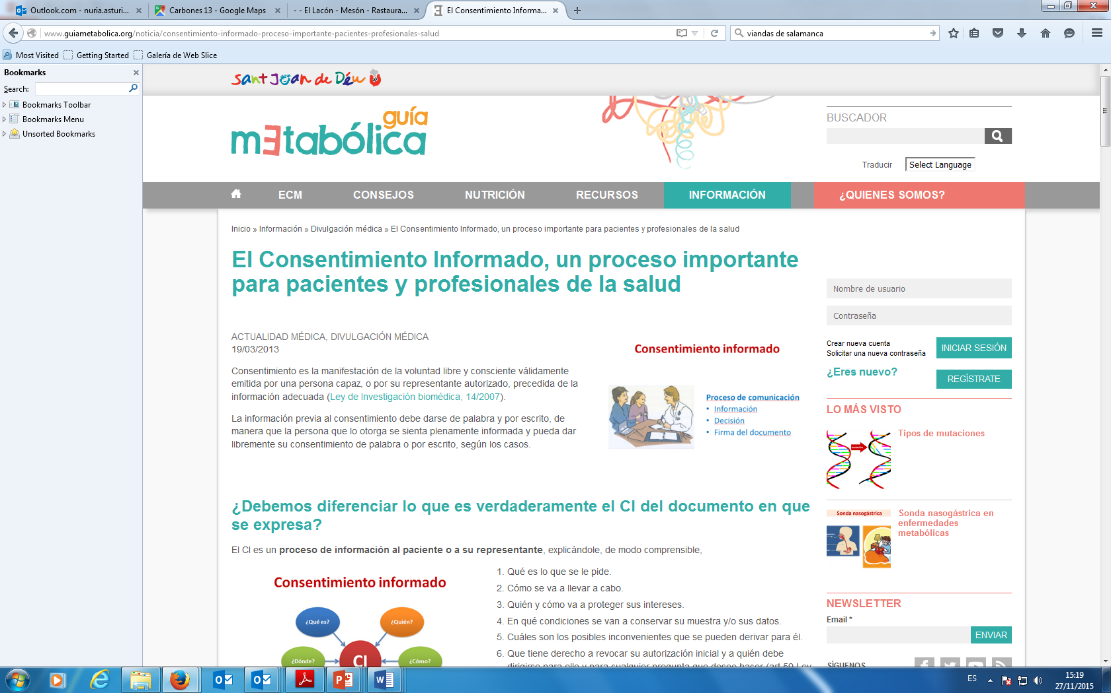
Donantes: Consentimiento informado
Le informarán de:
Quiénes tendrán acceso a la información. El tratamiento que se va a hacer de sus datos. Cómo se va a garantizar la confidencialidad de los mismos.
Los derechos que le asisten de acuerdo con la normativa legal vigente (entre ellos los de acceso, oposición, cancelación y rectificación de la información. Revocar el consentimiento: Si en un futuro usted quisiera anular su consentimiento, sus muestras biológicas serían destruidas y los datos asociados a las mismas serían retirados del Biobanco.
Información sobre CI en la página del Hospital San Joan de Deu:
http://www.guiametabolica.org/noticia/consentimiento-informado-proceso-importante-pacientes-profesionales-salud

Slide 26
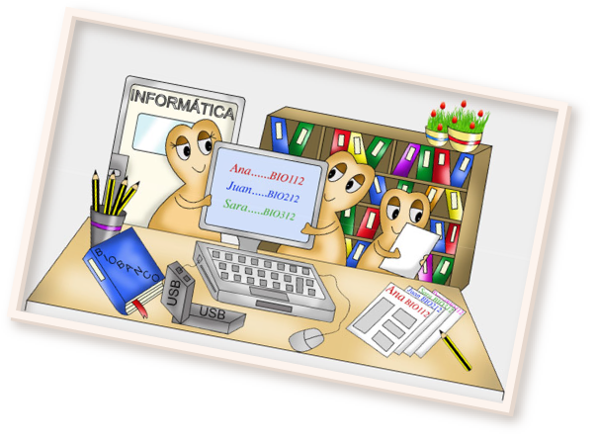
Donantes: Protección de datos y confidencialidad
Las muestras se conservarán codificadas:
A cada muestra se le asigna un código de identificación, que será el utilizado por los investigadores.
Únicamente el personal autorizado por el biobanco podrá relacionar su identidad con los citados códigos.
Los investigadores que soliciten muestras al biobanco no podrán conocer ningún dato que revele su identidad.
Aunque los resultados obtenidos de la investigación realizada con sus muestras se publiquen en revistas científicas, su identidad no será facilitada.
En aquellos estudios en los que no se prevean resultados potencialmente útiles para su salud, y de acuerdo con el correspondiente Comité de Ética, las muestras y datos podrán ser anonimizadas, es decir, no habrá ninguna posibilidad de volver a asociar la muestra con su identidad.

Slide 27
Donantes: ¿Qué muestras puedo donar?
Material biológico sobrante de las pruebas que, como parte del actual proceso asistencial, se le han realizado o se le van a realizar en este centro
Material obtenido ex profeso, como por ejemplo, extracción de sangre (controles)

Slide 28
Donantes: ¿Cuáles son mis derechos?
Ser agente activo en todo el proceso de investigación!!!
Intimidad
Derecho a la información y derecho a no ser informado
No discriminación por negarse a participar en una investigación
No discriminación por características genéticas
Participación en los beneficios de la investigación: beneficio no directo; información sobre proyectos (la finalidad del estudio no es asistencial, pero eventualmente, “retorno de resultados”); no fines económicos
Asistencia sanitaria. Consejo genético
Integridad física y moral: consentimiento
Derechos ARCO (acceso, rectificación, cancelación y oposición)

Slide 29
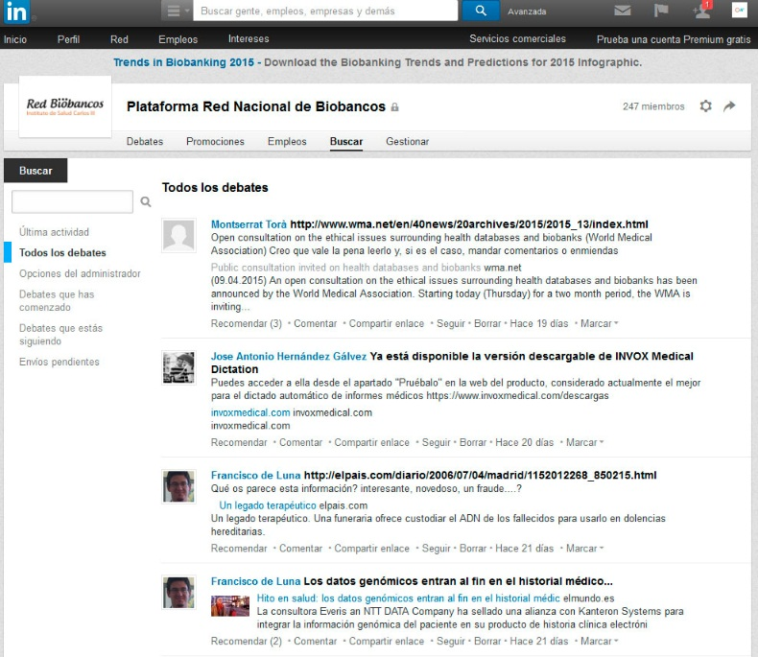


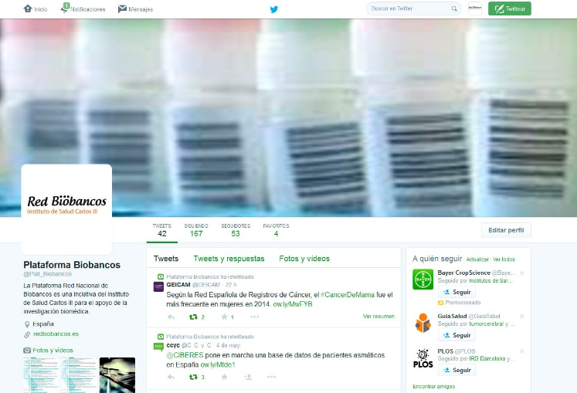
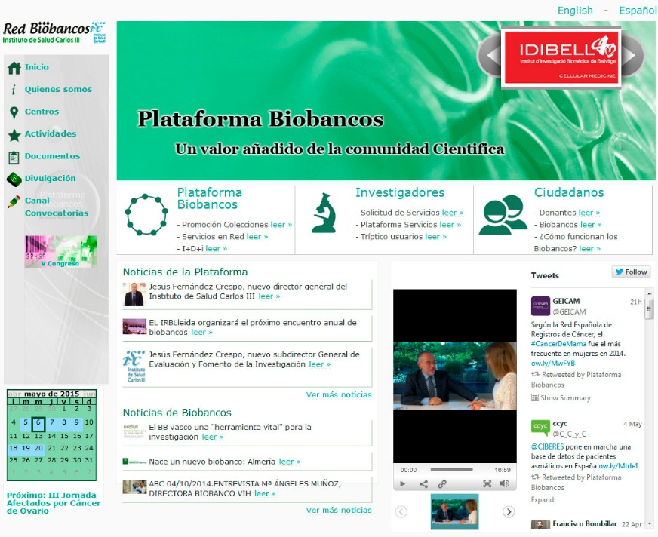

Dónde encontrarnos
@Plat_Biobancos
www.redbiobancos.es

